Slide 1
Excel 2016 基本01
起動から終了まで、画面構成
使用環境のカスタマイズ、文字の入力書式設定、コピー、貼り付け、クリア
Notes:
Windows 10 Pro バージョン1709でのExcel 2016 MSO（16.0.8431.2110）64ビット

Slide 2

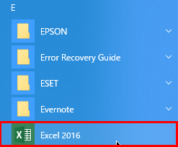

Excelの起動
[スタート] から[E]の[Excel 2016] か[Excel]をクリック
[タスクバー]の[Excel]アイコンをクリック
Excelで作成したファイルをクリック
タスクバー
[スタート]ボタン
練習 Excel 2016を起動させてください。
Notes:
Windows 10 Pro バージョン1709でのExcel 2016 MSO（16.0.8431.2110）64ビットで説明。Windows 8/8.1/7で異なる。
タスクバーにピン留めするには、すべてのプログラムでExcel 2016アイコンを右クリックし、[その他]の[タスクバーにピン留めする]をクリックする。
用語：ダイアログボックス、タブ

Slide 3

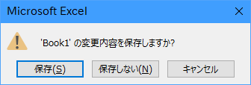
Excelの終了
画面右上の閉じるボタン[X]をクリック
作業中のファイルを終了しようとするとダイアログボックスが表示されます
練習 Excel 2016を終了させてください。
練習 Excel 2016を起動させてください。
Notes:
Excel 2003まであったメニューバーの[ファイル]の[終了]はなくなった。
Excelを作業中に終了しようとすると「XXXの変更内容を保存しますか？」とダイアログボックスが表示される。

Slide 4

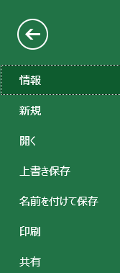
Excelのファイルの保存
[ファイル]タブをクリックし[Backstageビュー]の [名前を付けて保存]
作業中はこまめに[上書き保存]しよう
Ctrlキー+Sキーでも [上書き保存]
練習 作業中のファイルを[名前を付けて保存]してください。
練習 作業中のファイルを[上書き保存]してください。
Notes:
Excel 2003まであったメニューバーの[ファイル]の[終了]はなくなった。
Backstageビュー：[ファイル]タブをクリックすると表示される画面。ファイルに対して行うすべての処理。

Slide 5
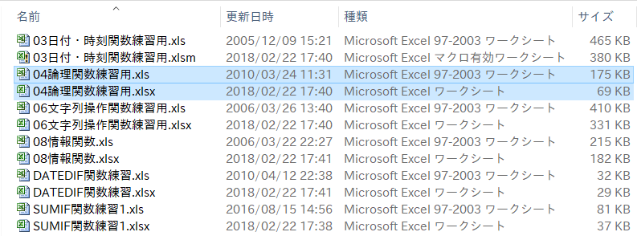
ファイルの名前の変更（リネーム）
[拡張子]の削除・変更はするな
ファイルの名前を変更する際、[拡張子]を除いて変更をする。もし、[拡張子]を削除・変更したら半角英数字で「.（ピリオド）」と「xlxs」と入力
[拡張子]はファイルの形式を示すものです。拡張子は半角です。
正しい拡張子でないと、ファイルを開けないことがあります。
Excel 97-2003のワークシートはファイル名が「○○○.xls」
Notes:
Excel 2003までは拡張子が「.xls」である。
拡張子が表示されていない場合、メニューの[表示]タブから[表示/非表示]グループの[ファイル名拡張子]チェックボックスをオン（チェックを入れる）にする。
拡張子を非表示運用する方法もあるが、外部から来る添付ファイルが正式なものである判定がしにくい。マルウェアなどの実行ファイルは拡張子を偽装していることがある。

Slide 6
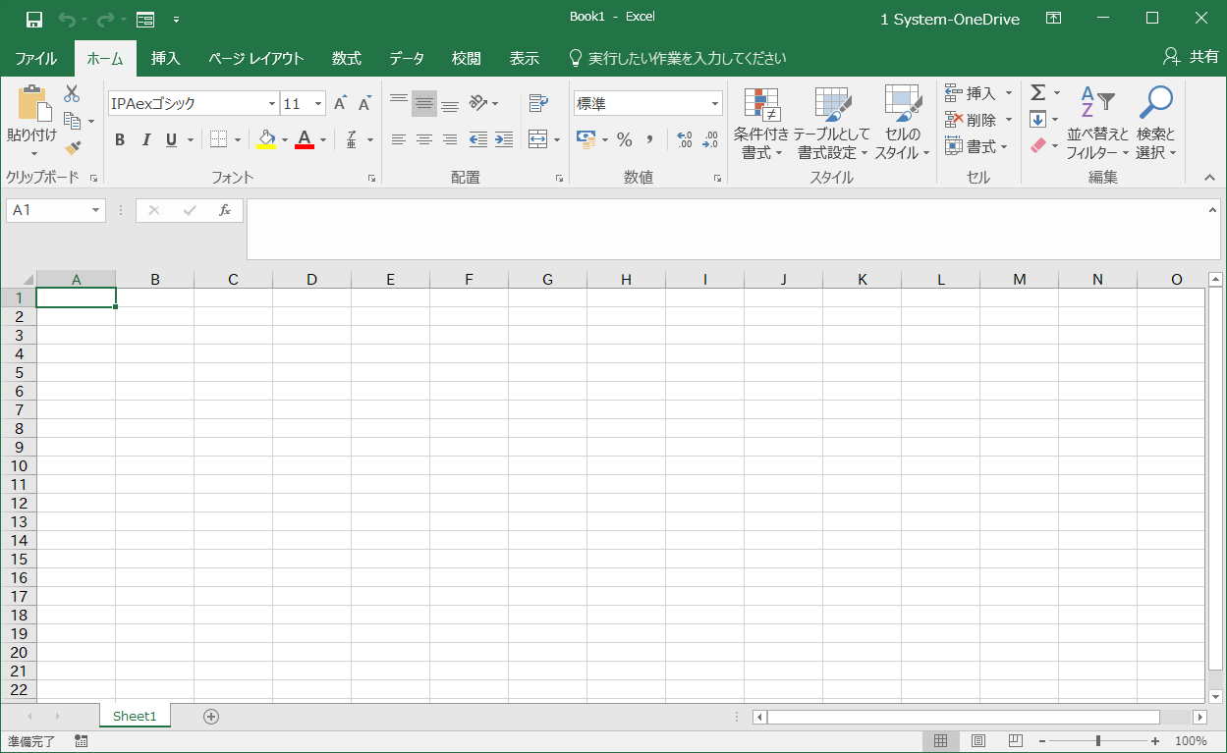
Excel 2016の画面全体
A1
XFD1
A1048576
XFD1048576
Notes:
Excel 2007からXFD1048576が最後のセル。16384列。Excel 2003までは256列。

Slide 7
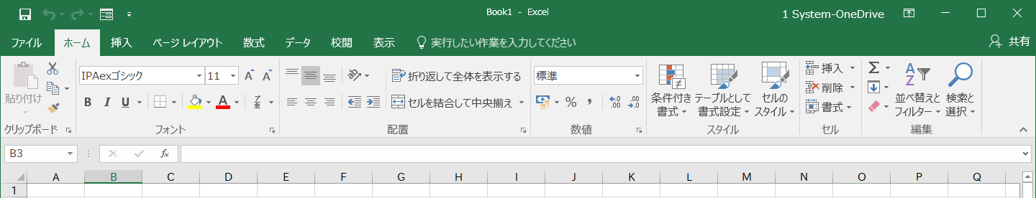
Excel 2016のリボン画面
[リボン]は上部のコマンドバー。ファイル内の処理を行います。
従来の[メニューバー]と[ツールバー]
クイックアクセスツールバー
タブ
ファイル名
アカウント名
リボン
グループ
名前ボックス
ダイアログボックス
起動ツール
数式バー
[最小化]ボタン
[最大化/元に戻す]ボタン
[リボンの表示オプション]ボタン
[閉じる]ボタン
リボンについては https://msdn.microsoft.com/ja-jp/library/windows/desktop/cc872782.aspx を参照
Notes:
タイトルバー：作業中のファイル名が表示される。名前を付けて保存されるまでは「Book1」と表示される。複数のブックを開くと、「Book2」「Book3」と数値が増えていく。
リボン：Office2007で初めて導入されました。プログラムの機能をウィンドウ上部にある一連尾タブに整理するコマンドバー。

Slide 8
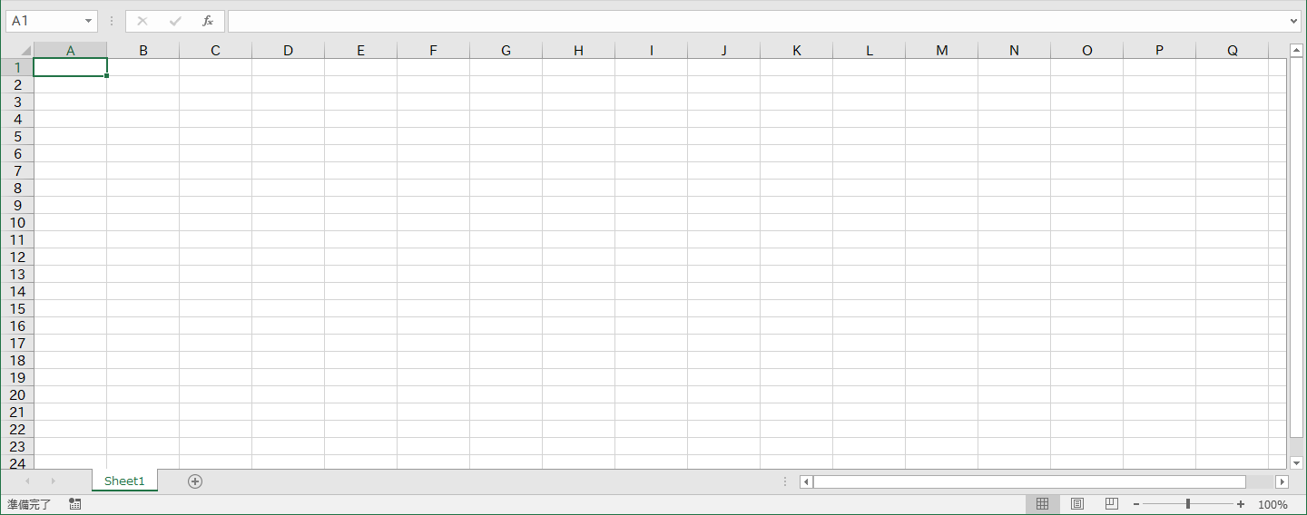
Excel 2016の作業画面
個々のマス目をセルCellといいます。セルはExcelの最小で基本の単位です。
全セル選択ツール
列番号
列
セル
行番号
垂直スクロールバー
行
シート見出し
新しいシート追加ボタン
水平スクロールバー
マクロ記録 開始/終了ボタン
標準
ページレイアウト
改ページプレビュー
ズーム
Notes:
全セル選択ボタンをクリックすると全セルが選択されます。再度クリックすると解除されます。
シートの数は初期値が1枚。自由に追加できるし起動時にシート数を増やすこともオプションで可能。2003までは3シートが表示された。

Slide 9


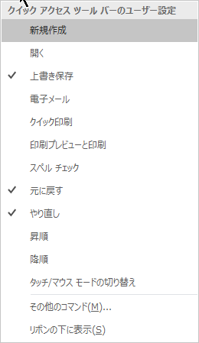
[クイックアクセスツールバー] の
ユーザー設定
[クイックアクセスツールバー]はユーザー設定ができます。
✔が先頭に付いているコマンド（機能）が表示されます。ここに表示されていないコマンドは、下方の[その他のコマンド]をクリックします。

Slide 10
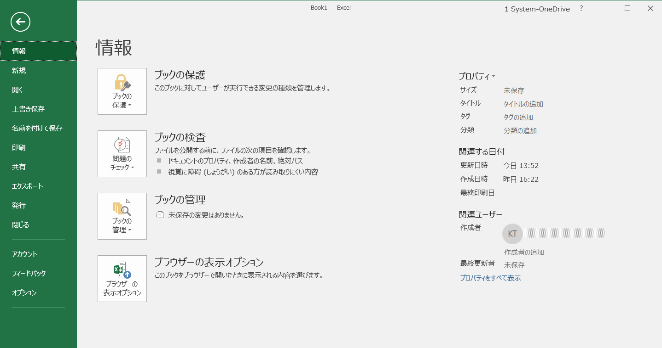
[ファイル]タブ：Backstageビュー
ファイルやファイルに関するデータを管理します。

Slide 11
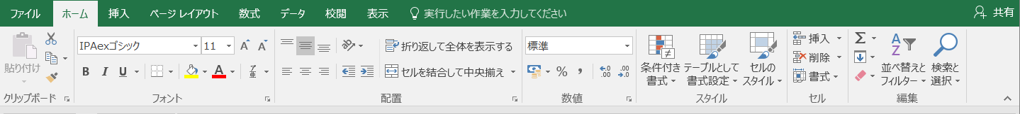
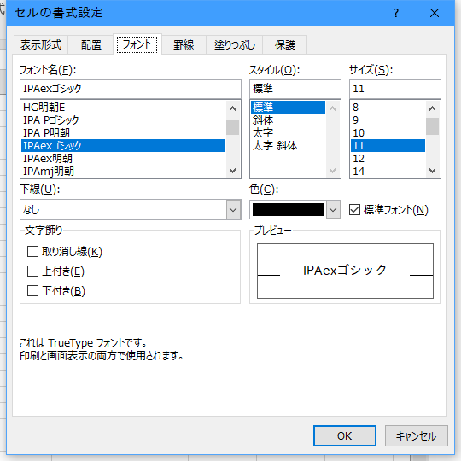

[ホーム]タブ
[クリップボード]、[フォント]、[配置]、[数値]、[セル]、[編集]の各グループ
ダイアログボックス
起動ツール
リボンを折りたたむ
[リボンを折りたたむ]ツールをクリックしリボンが消えたら、上部にある[リボンの表示オプション]ボタン で表示可能。

Slide 12
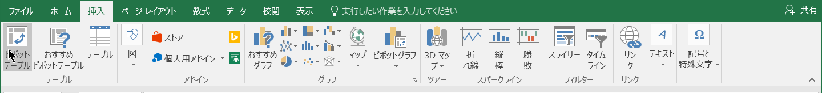
[挿入]タブ
[テーブル]、[アドイン]、[グラフ]、[ツアー]、[フィルター]、[リンク]、[テキスト]、[記号と特殊文字]の各グループ

Slide 13
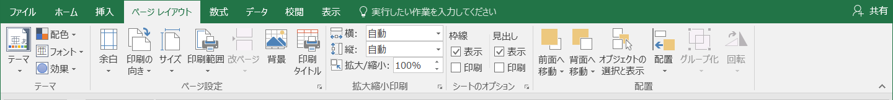
[ページ レイアウト]タブ
[テーマ]、[ページ設定]、[拡大縮小印刷]、[シートのオプション]、[配置]の各グループ

Slide 14
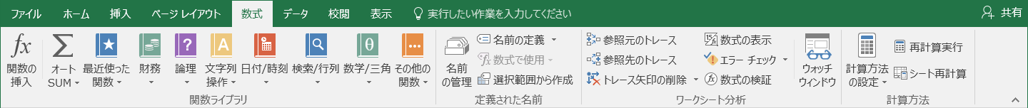
[数式]タブ
[関数ライブラリ]、[定義された名前]、[ワークシート分析]、[計算方法]の各グループ

Slide 15
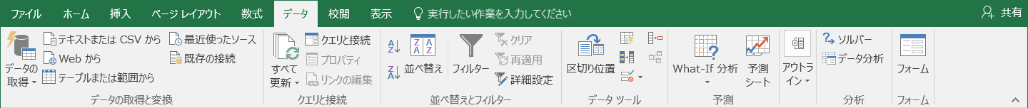
[データ]タブ
[データの取得と変換]、[クエリと接続]、[並び替えとフィルター]、[データツール]、[予測]、[分析]、[フォーム]の各グループ

Slide 16
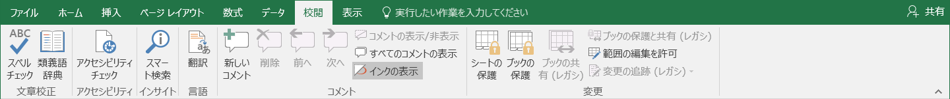
[校閲]タブ
[文書校正]、[アクセシビリティ]、[コメント]、[変更] の各グループ

Slide 17
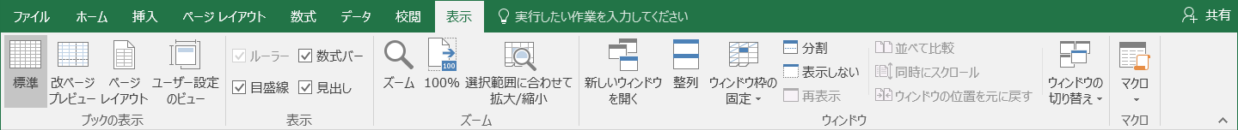
[表示]タブ
[ブックの表示]、[表示]、[ズーム]、[ウィンドウ]、[マクロ] の各グループ

Slide 18


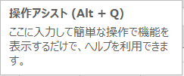
実行したい作業を入力してください
操作が分からない時に使用します。ヘルプ機能です。
上記枠内にマウスポインターを乗せると、[操作アシスト]の[拡張ツールヒント]が表示されます。

Slide 19
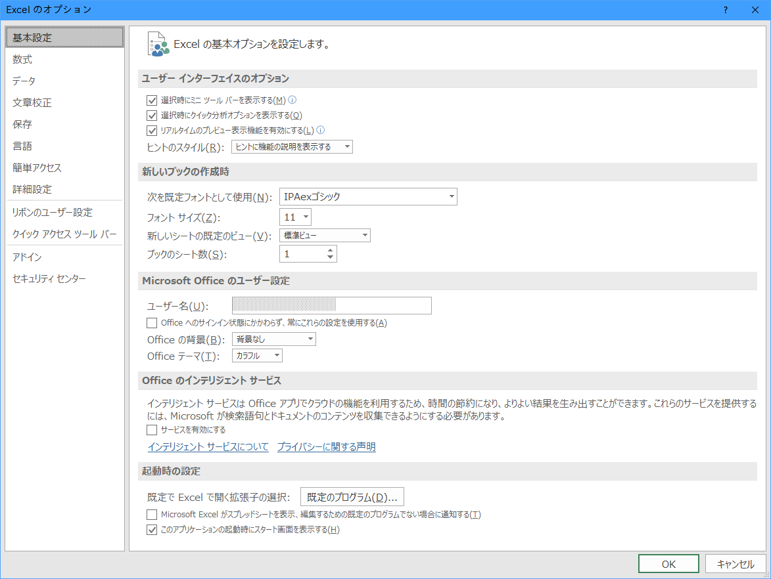
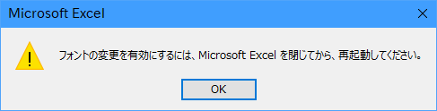
Excelのオプション：基本設定1
[新しいブックの作成時]で好みのフォントやフォントサイズに設定できます
Excel起動時使用されるフォント、フォントサイズ、ブックのシート数などを管理しています。
よく使用するフォントやフォントサイズに設定変更できます。変更時はExcelの再起動が必要です。セル単位の変更ではありません。

Slide 20
Excelのオプション：基本設定2
[Microsoft Officeユーザー設定]でOfficeの背景やテーマを変更できます
[ユーザー名]は[作成者]に表示されます。空欄にすれば表示されません。
[Officeの背景]と[Officeのテーマ]はExcelだけでなく他のインストールされているWordなども適用（変更）されます。
→次ページ参照

Slide 21
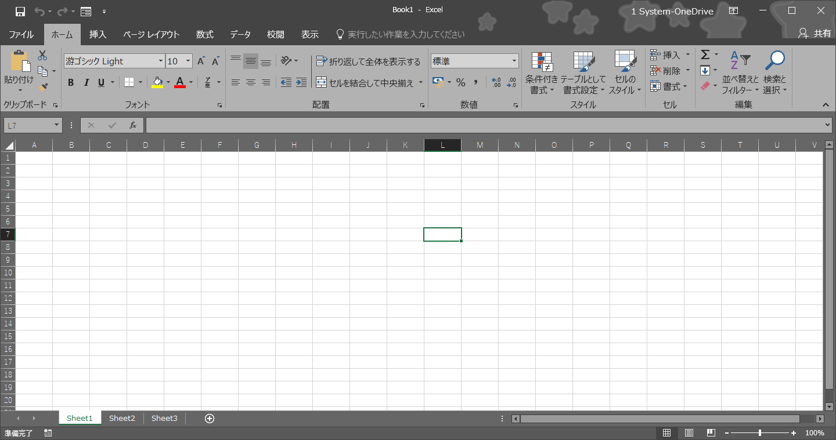
Excelのオプション：基本設定3
[フォント]、[フォントサイズ] 、[Officeの背景]と[Officeのテーマ] を変更
フォント：游ゴシック Light
フォントサイズ：10
ブックのシート数：3
Officeの背景：星
Officeのテーマ：濃い灰色
Officeの背景とテーマは、WordやOutlook、Publisher、PowerPointの背景やテーマにも反映されます。
印刷には影響しません。
シート数を3に変更

Slide 22
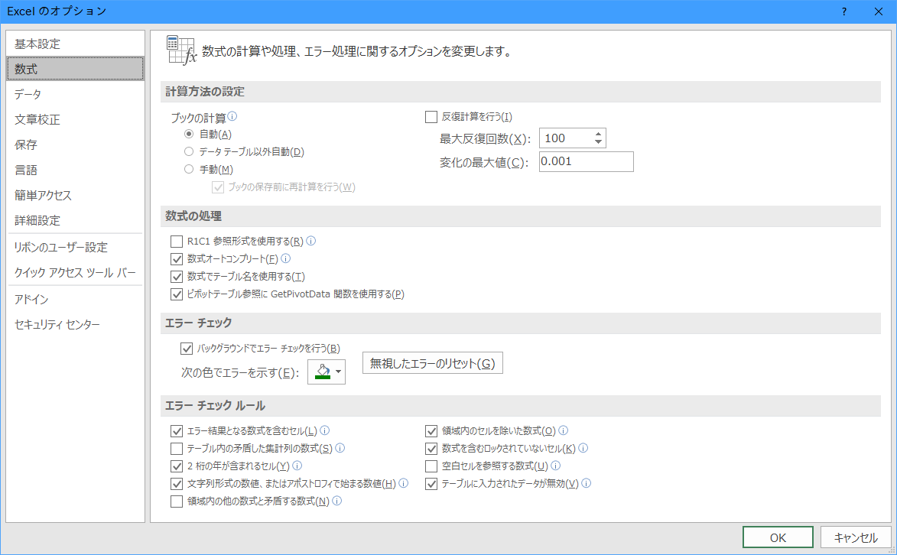
Excelのオプション：数式
数式の計算や処理、エラー処理に関するオプションです。
Notes:
エラーチェックルールは作業ミスを軽減する機能。

Slide 23
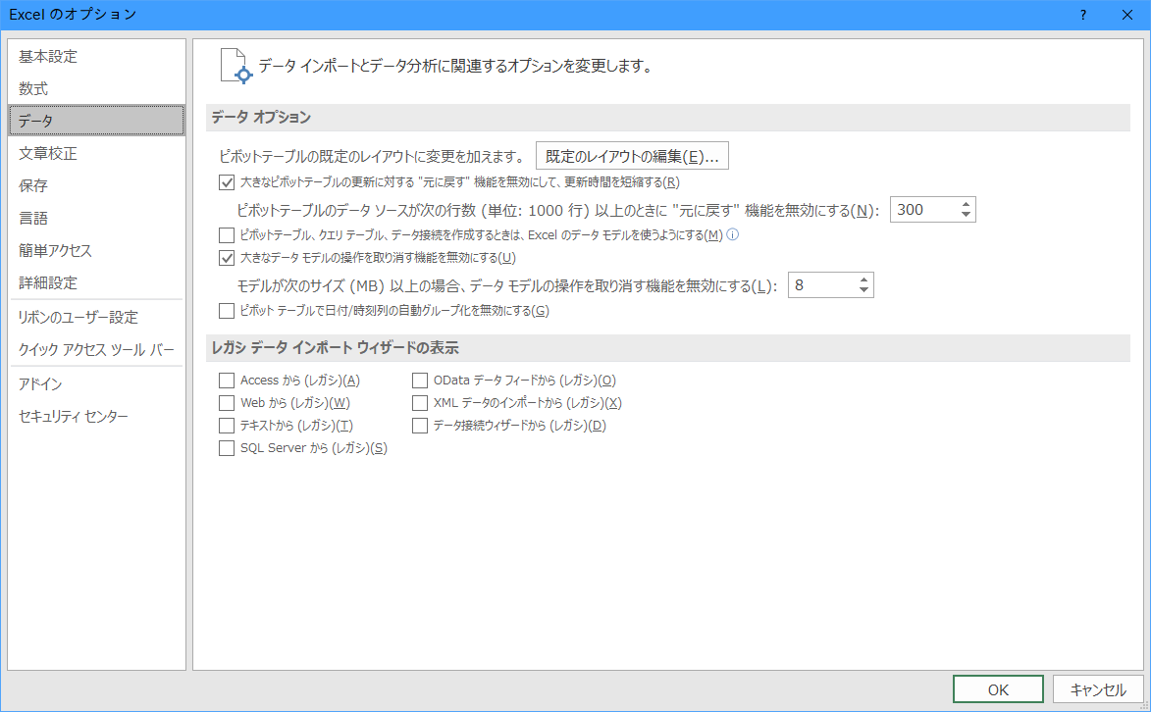
Excelのオプション：データ
データインポートとデータ分析に関するオプションです。

Slide 24
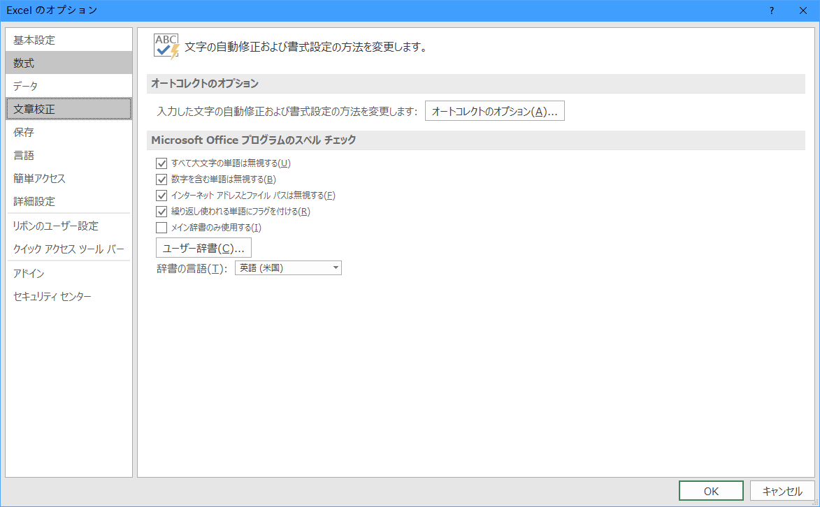
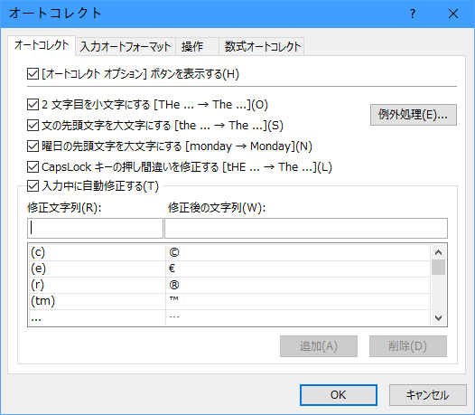
Excelのオプション：文書校正
文字の自動修正および書式設定の方法を変更するオプションです。

Slide 25
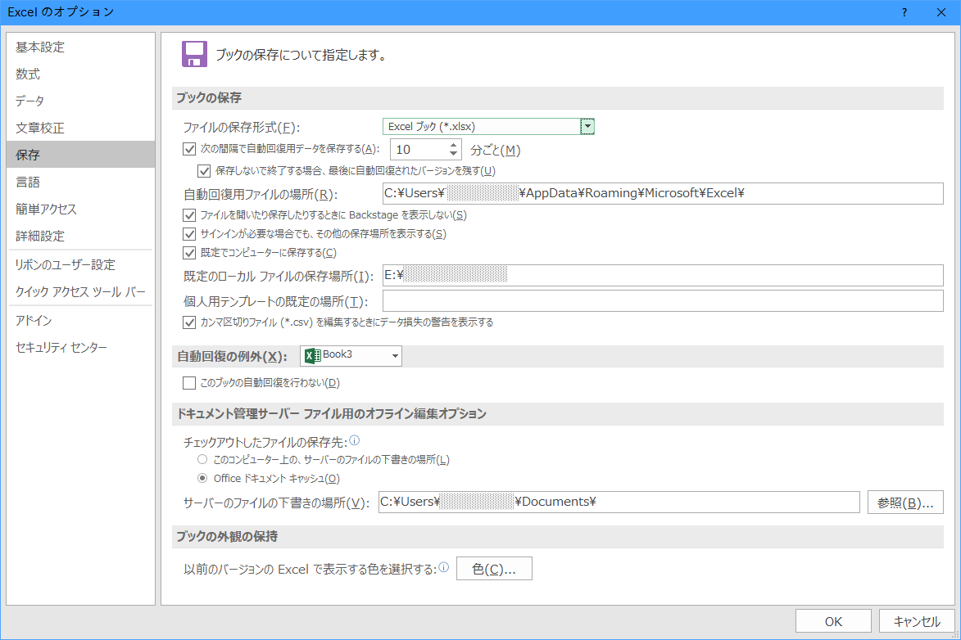
Excelのオプション：保存
ブックの保存について指定するオプションです。

Slide 26
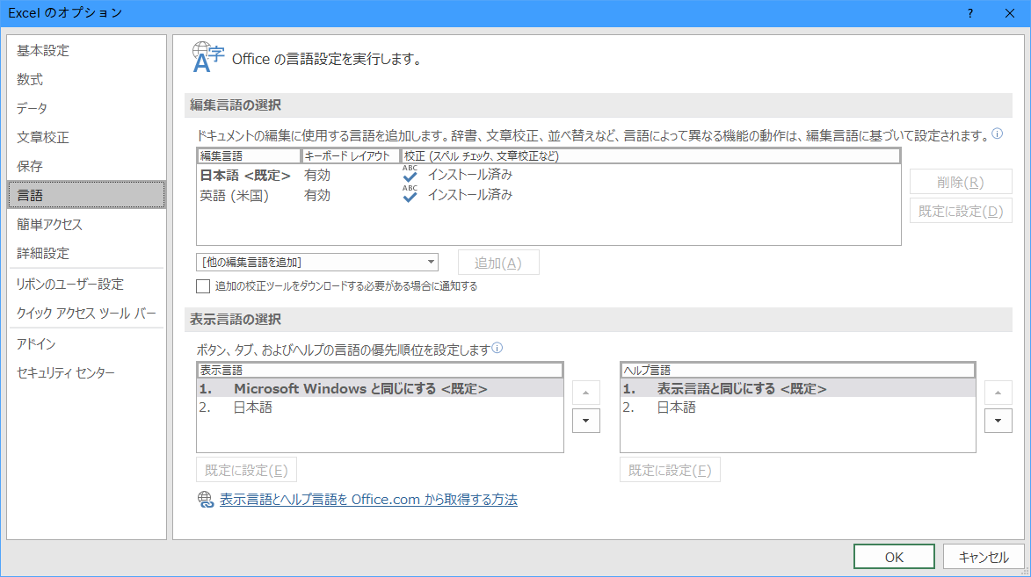
Excelのオプション：言語
Officeの言語設定について設定するオプションです。

Slide 27
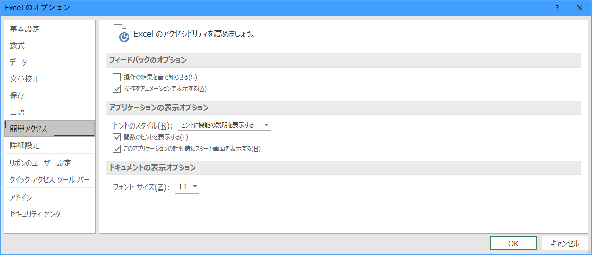
Excelのオプション：簡単アクセス
Excelのアクセシビリティを高めるオプションです。
このままでの使用を推奨

Slide 28
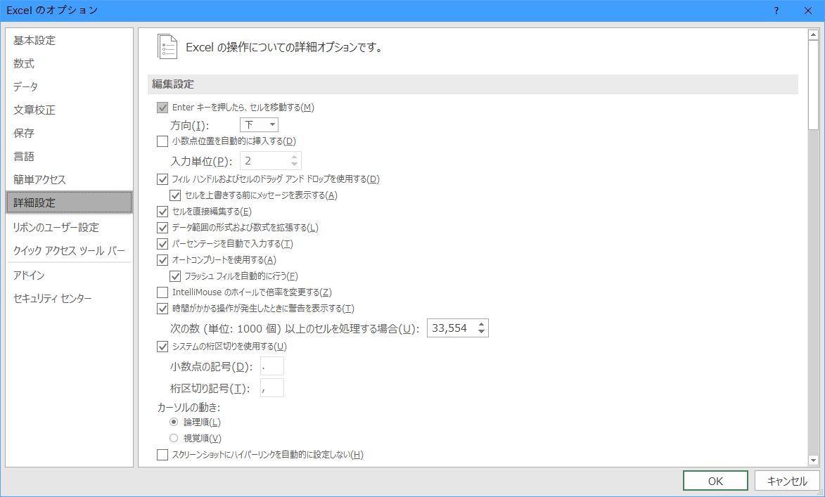
Excelのオプション：詳細設定1
Excelの操作についての詳細設定オプションです。
Enterキーを押した時に次のセルの場所を指定
練習：[Enterキーを押したら、セルを移動する]の[方向]を「右」に設定し、[OK]をクリックします。Sheet1のセルA1に2018と入力しEnterキーを押してください。
Notes:
Tabキーを押したらどうなるでしょう。

Slide 29
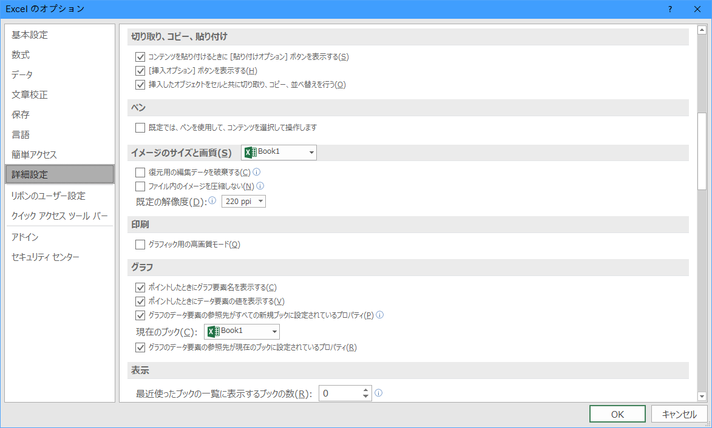
Excelのオプション：詳細設定2
Excelの操作についての詳細設定オプションです。
[貼り付け]や[挿入]時にボタンを表示

Slide 30
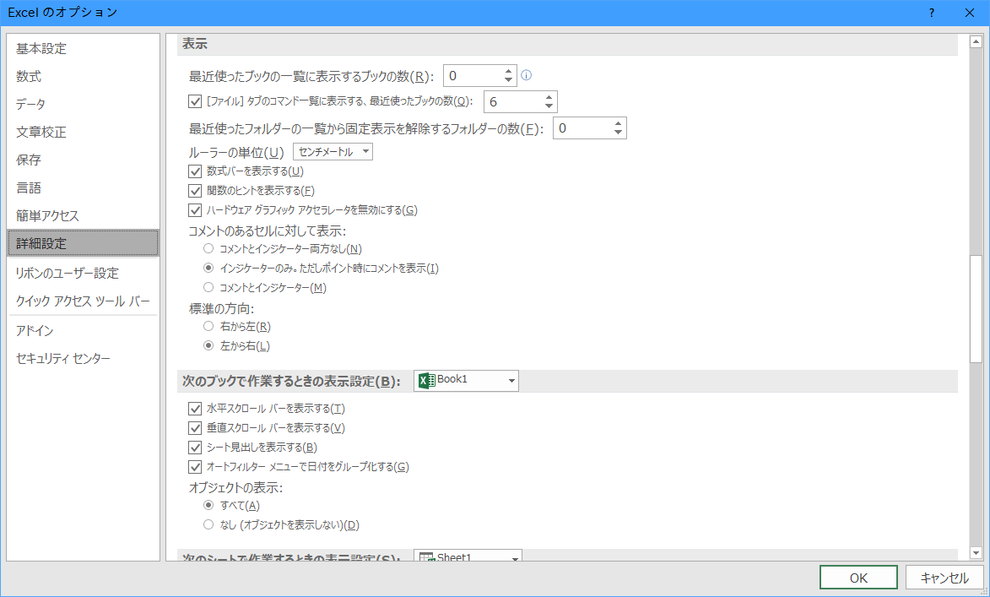
Excelのオプション：詳細設定3
Excelの操作についての詳細設定オプションです。
「0」にすると表示されない
練習：[シート見出しを表示する]チェックボックスをオフして画面がどのように変化するか確認してください。確認したらオンに戻します。

Slide 31
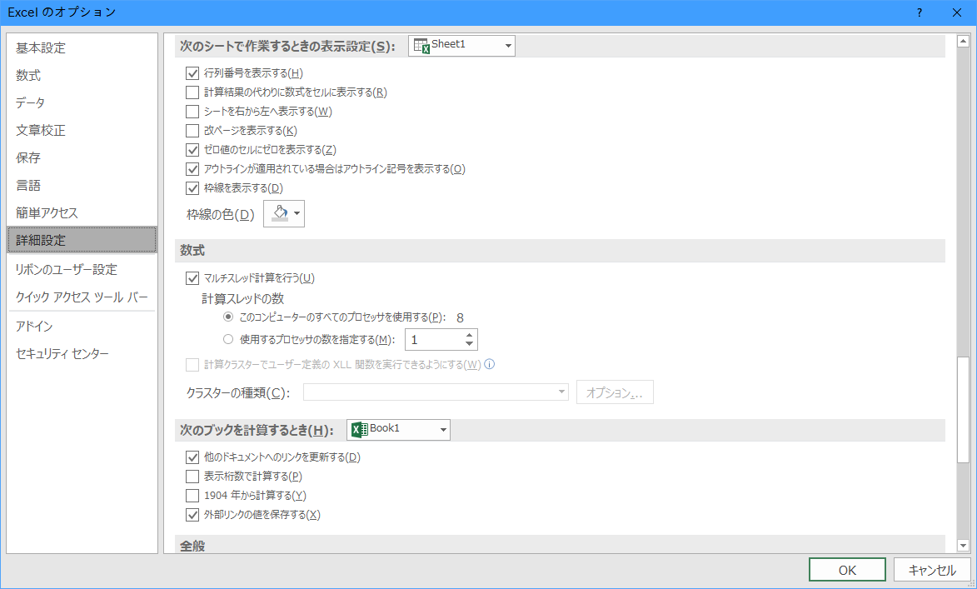
Excelのオプション：詳細設定4
Excelの操作についての詳細設定オプションです。
枠線の表示/非表示、枠線の色を変更することができます。
練習：枠線の色を「青」にして[OK]をクリックします。画面がどのように変化するか確認してください。

Slide 32
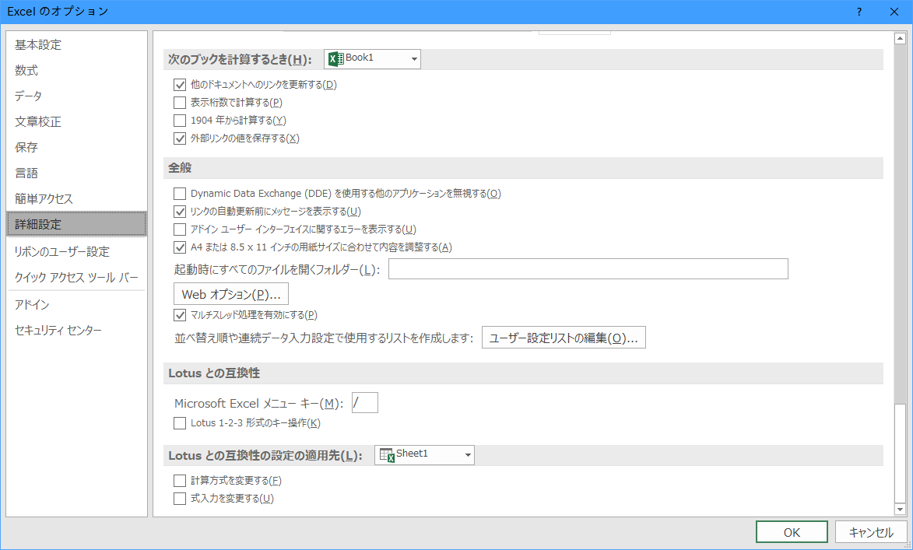
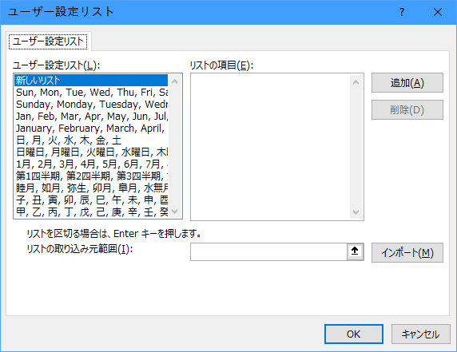
Excelのオプション：詳細設定5
Excelの操作についての詳細設定オプションです。
[ユーザー設定リスト]は利用者が作成します。使用・作成方法は別途説明します。

Slide 33
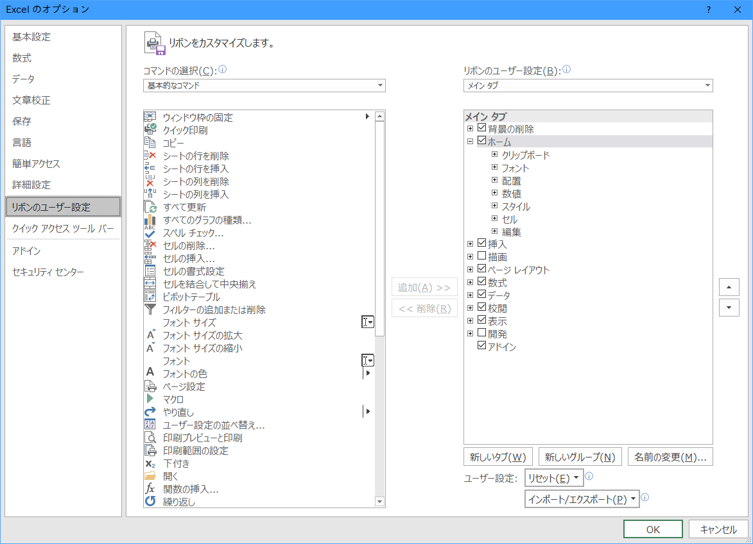
リボンのユーザー設定
リボンのカスタマイズができます。
[描画]タブや[開発]タブを追加する時に✔を入れます。

Slide 34
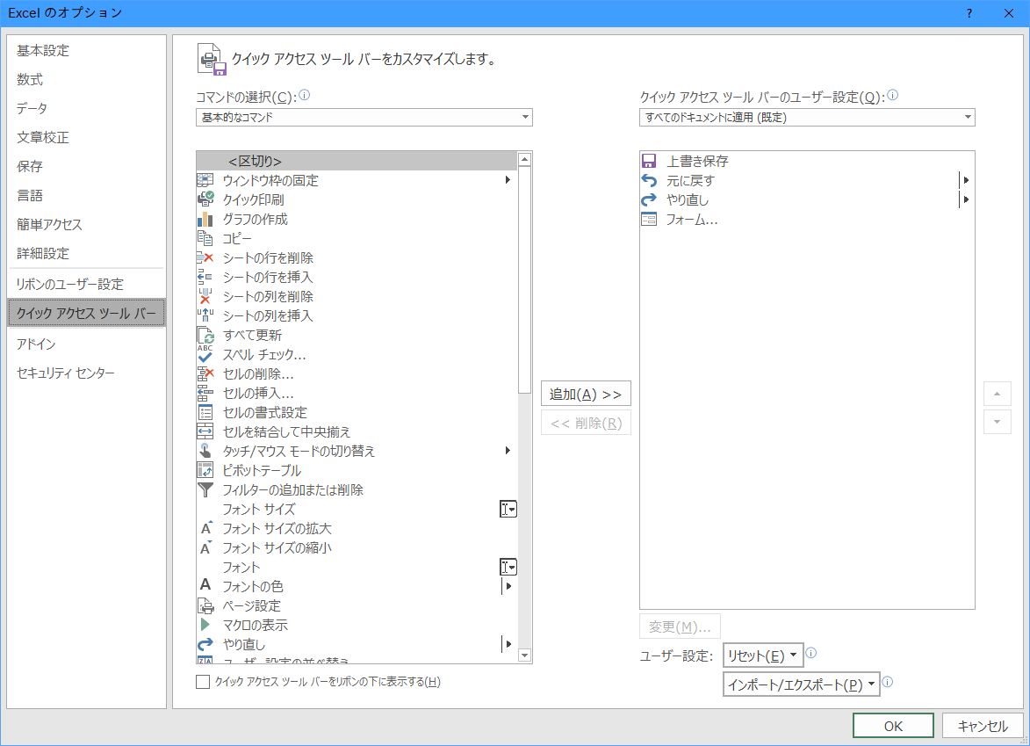
クイックアクセスツールバーの変更
クイックアクセスツールバーのカスタマイズができます。

Slide 35
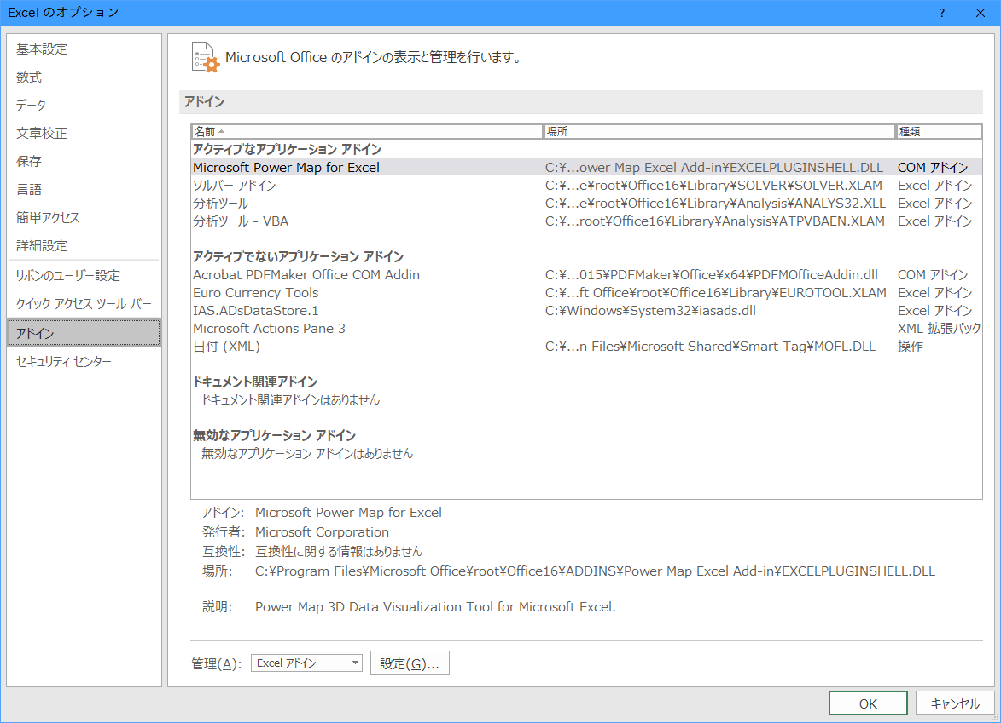
アドイン
Excelの機能を増やします。
アドインを使わないと分析ツールなどが動作しません。

Slide 36
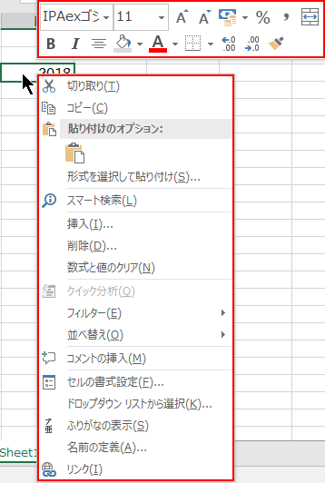

セルのコンテキストメニュー
セルCellをマウスの右クリック後に表示されるメニュー。
行Rowや列Columnなどでもメニューが表示されます。
Notes:
コンテキストメニュー（context menu）またはショートカットメニュー（shortcut menu）、ポップアップメニュー（pop-up menu）と呼ばれます。
参照先：https://msdn.microsoft.com/ja-jp/library/office/gg469862(v=office.14).aspx#odc_xl_ta_CustomExcelContextMenus_ContextMenusExcel
コンテキスト0メニューはVBAでカスタマイズ可能のようだが。

Slide 37
ショートカットキー（例）
Ctrlキー+A | 全て選択 | Ctrlキー+O | ［ファイルを開く］ダイアログの表示
Ctrlキー+B | ［太字］の設定・解除 | Ctrlキー+P | ［印刷］ダイアログの表示
Ctrlキー+C | ［コピー］の実行 | Ctrlキー+R | 左のセルのコピー＆貼り付け
Ctrlキー+D | 上のセルのコピー＆貼り付け | Ctrlキー+S | ［上書き保存］の実行
Ctrlキー+F | ［検索（と置換）］ダイアログの表示 | Ctrlキー+U | ［下線］の設定・解除
Ctrlキー+G | ［ジャンプ］ダイアログの表示 | Ctrlキー+V | ［貼り付け］の実行
Ctrlキー+H | ［（検索と）置換］ダイアログの表示 | Ctrlキー+W | ［閉じる］の実行
Ctrlキー+I | ［斜体］の設定・解除 | Ctrlキー+X | ［切り取り］の実行
Ctrlキー+K | ［ハイパーリンクの挿入］ダイアログの表示 | Ctrlキー+Y | 直前の操作の繰り返し
Ctrlキー+N | ブックの新規作成 | Ctrlキー+Z | 直前の操作を元に戻す

Slide 38
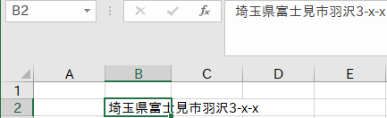
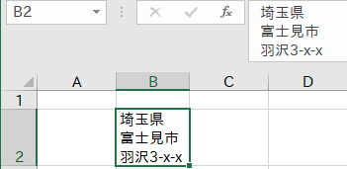
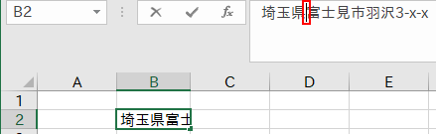
セル内での改行はAltキー+Enterキー
1
3
セル内で改行されて表示
2
4
セル内改行は見えない改行記号が入力されています。
セル内改行を解除するには、「埼玉県」と「富士見市」の後ろでDeleteキー押します。
2.[セルの書式設定]―[配置]タブ－[文字の制御]の[折り返して全体を表示する]のチェックをオフにします。改行前の状態に戻ります。
1.数式バー内にカーソルを移動し、「埼玉県」の後ろでクリックします。
2.Altキー+Enterキー
練習 新しいシートのセルB2にあなたの住所を都道府県から入力し、都道府県、市区町村でセル内改行を行ってください。
Notes:
Excelのセルは1つのデータが入る場所。データ処理、並び替えやフィルターなどの操作ができなくなる。
セルの結合は極力避けるべし
セル幅を広げすぎない

Slide 39
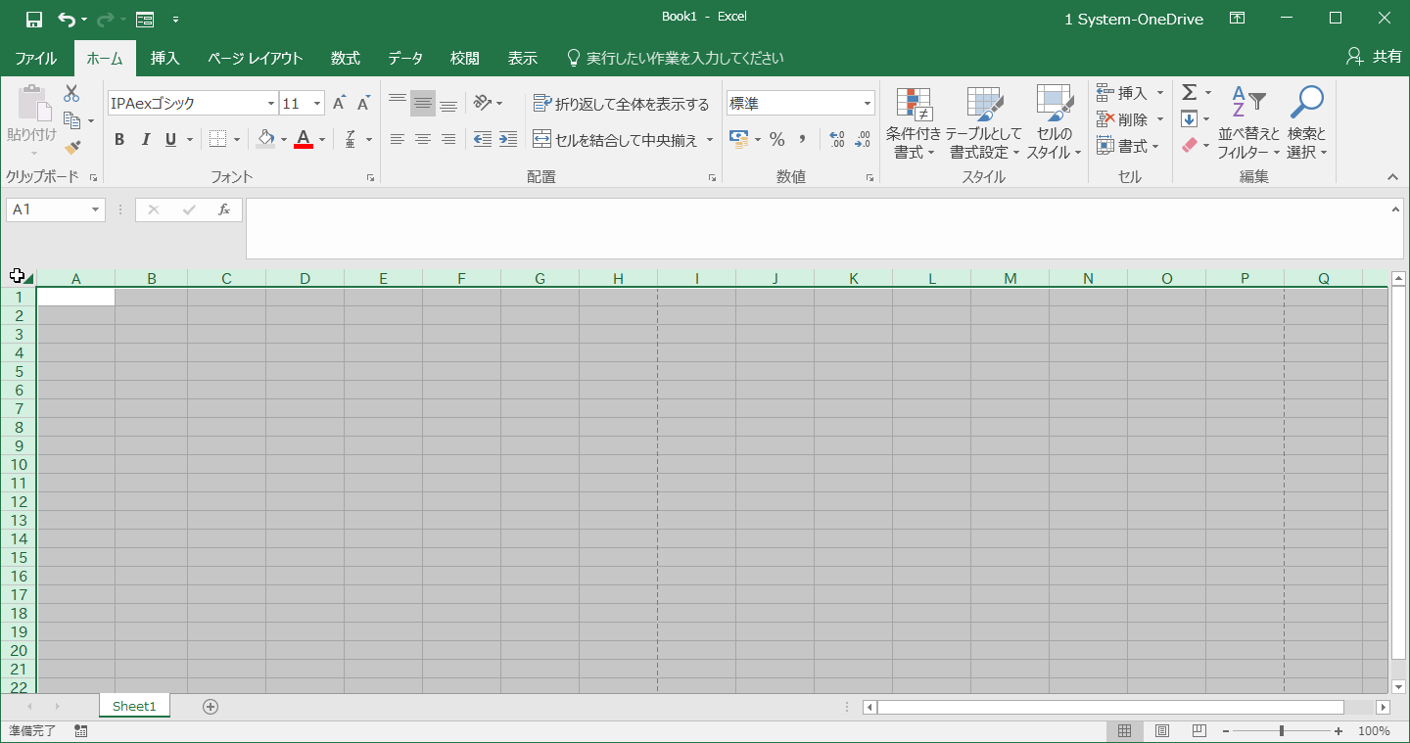
セル全体を選択する
この場所をクリックするとセル全体が選択されます。
練習 セル全体を選択してください。

Slide 40
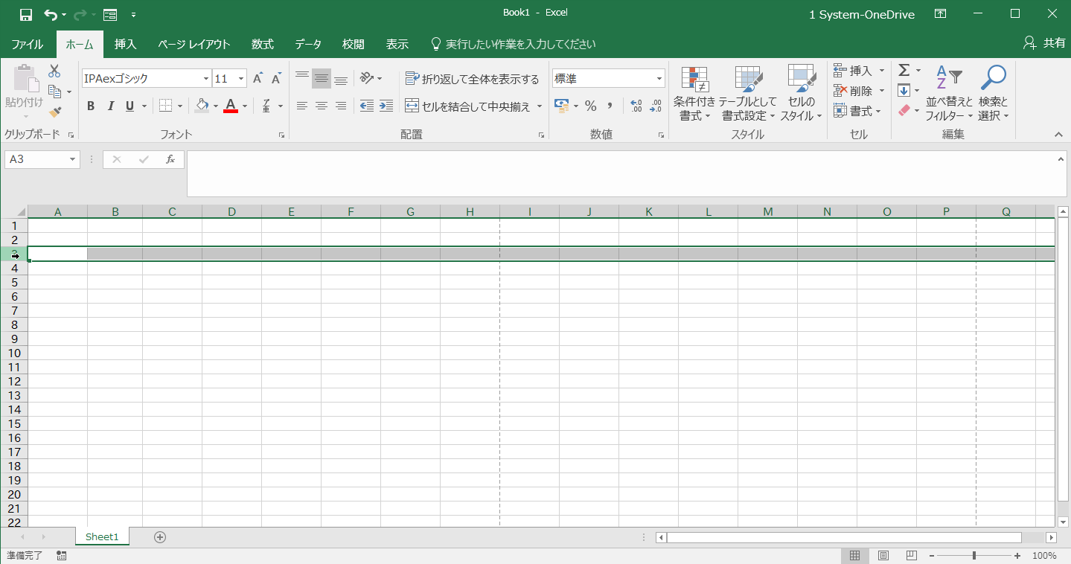
行全体を選択する
この場所をクリックすると行全体が選択されます。
練習 行全体を選択してください。
Notes:
連続する複数行を選択する場合は、最初の行を選択してからマウスでドラッグします。
または最初の行を選択してから、選択する行でShiftキーを押しながらクリックします。

Slide 41
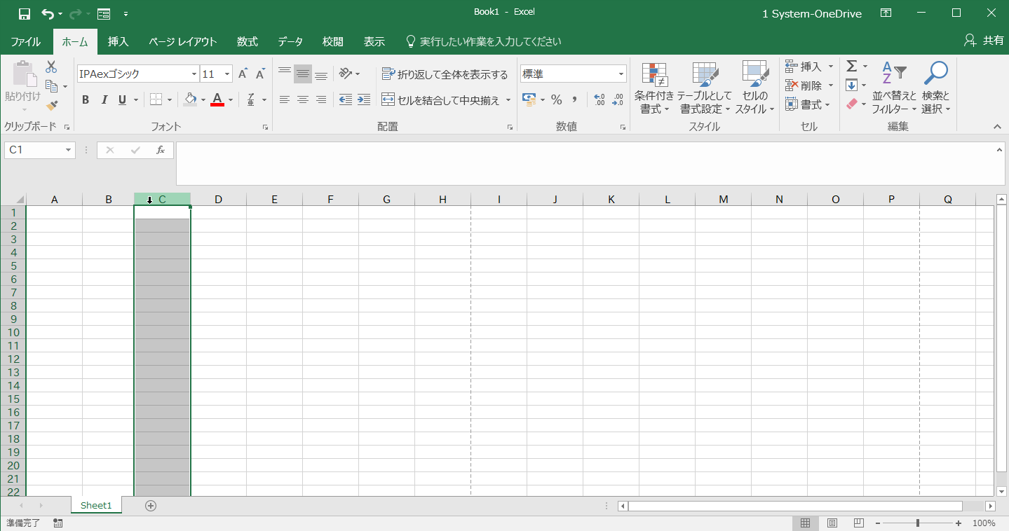
列全体を選択する
この場所をクリックすると列全体が選択されます。
練習 列全体を選択してください。
Notes:
連続する複数列を選択する場合は、最初の列を選択してからマウスでドラッグします。
または最初の列を選択してから、選択する列でShiftキーを押しながらクリックします。

Slide 42
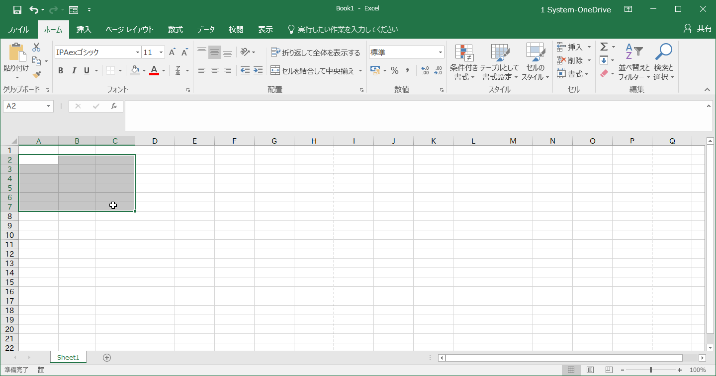
Shiftキーは連続選択
セルA2をクリックし、続いてセルC7をShiftキーを押しながらクリックするとセルA2からC7が選択されます。
練習 セルB2からセルD10まで連続で選択してください。
Notes:
セルA2を選択してからマウスでセルC7までドラッグしても選択できます。

Slide 43
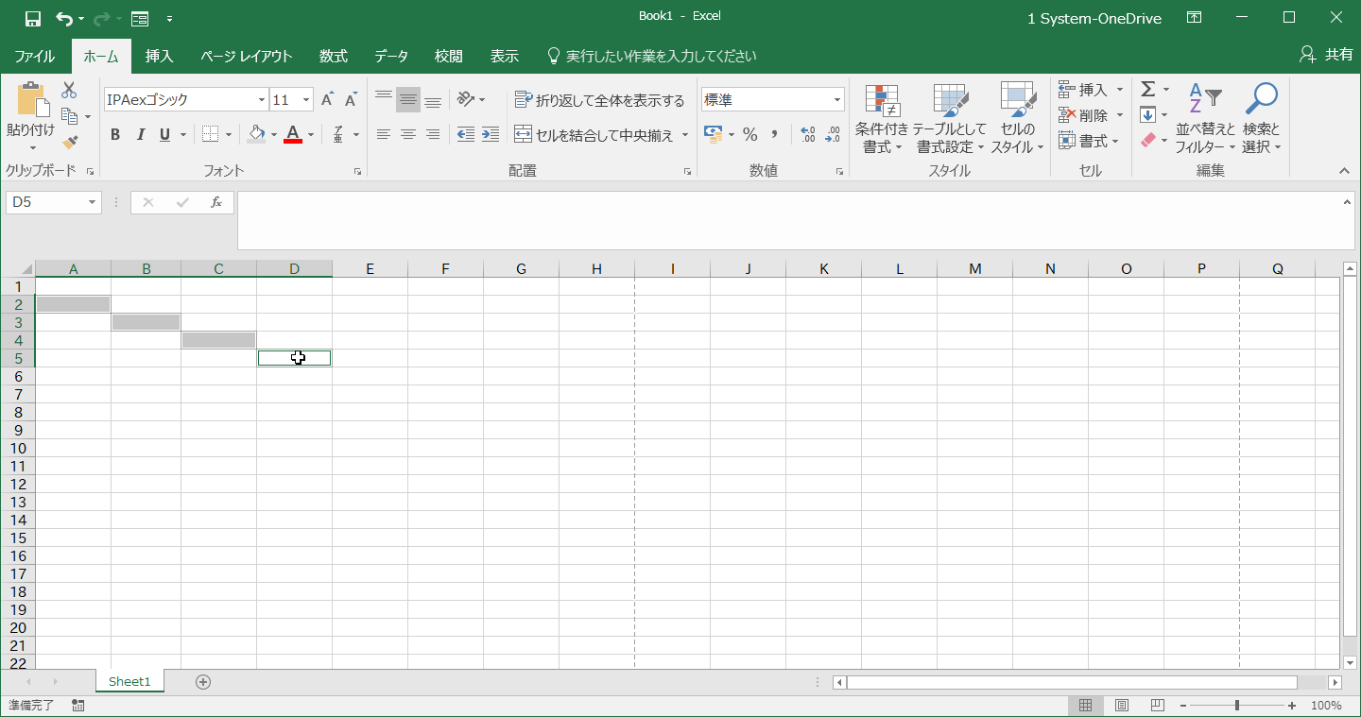
Ctrlキーは不連続選択
セルA2をクリックし、続いてCtrlキーを押しながらセルB2、セルC3、セルD4をクリックすると不連続に選択されます。
練習 セルA4、セルB2、セルC3、セルD4を不連続で選択してください。

Slide 44
セルへの入力（練習：書式設定不要）
セルA1に 「Microsoft Excel練習 」と入力
セルF1に日付 「2018年3月14日(水）」 を入力
セルA3に「No.」、B3に「品名」、セルC3に「数量」、セルD3に「単位」、セルE3に「単価」、セルF3に「金額」と入力
セルA4からセルA10まで数値を「1」から順に「7」まで入力
セルB4に「ボード」、セルC4に「1/2」、セルD4に「㎡」、セルE4に「2,500」、セルF4に「=C4*E4」と入力
セルB5に「012345」、セルC5に「4」、セルD5に「人/時」、セルE5に「1,800」、セルF5に「=C5*E5」と入力
セルB6に「003ABCpin」、セルC6に「ー20」、セルD6に「Lot」、セルE6に「400.55」、セルF6に「=C6*E6」と入力
ただし、「」カギかっこは入力しません。
Notes:
文字列、数値、日付などの入力練習。
数値の連続入力：フィルハンドル
分数の入力「0 1/2」 0ゼロを入れてかた半角スペースして表示したい分数を入力。1/2では1月2日になる。又はセルの書式設定で[分数]を使う。
マイナス数値の入力。「-マイナス」または「（ ）かっこ」
「0ゼロ」から始まる数値や文字列の入力。セルの文字列指定。「’アポストロフィ」を先頭で使う。
日付のユーザー定義。曜日aaa or aaaa、和暦ge or geeeなどよく使うものを説明
簡単な数式
単位の入力
文字列は左詰め、数値は右詰表示。
時刻の表示は、後日説明

Slide 45
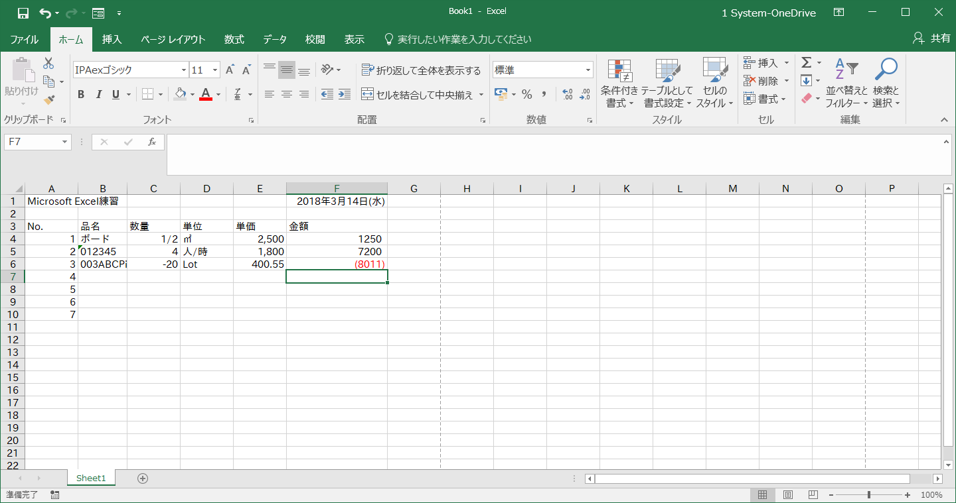
セルへの入力（入力後）
練習 [名前を付けて保存]でドキュメントに保存してから終了させてください。ファイル名は「Excel練習(作成者名）_2018-03-22.xlsx」としてください。（15分休憩）
Notes:
セルの有効桁数は15桁まで。
7.89E+08の表示はエラーではない。すべての桁数が表示されない場合に表示される

Slide 46

15分休憩

Slide 47
保存したファイル名を変更して開く
練習 休憩前にドキュメントに保存したファイル名を変更してから開いてください。
保存時のファイル名は「Excel練習(作成者名）_2018-03-22.xlsx」としてください。
変更後のファイル名は「Excel講習練習(作成者名）_2018-03-22.xlsx」
次のページ

Slide 48
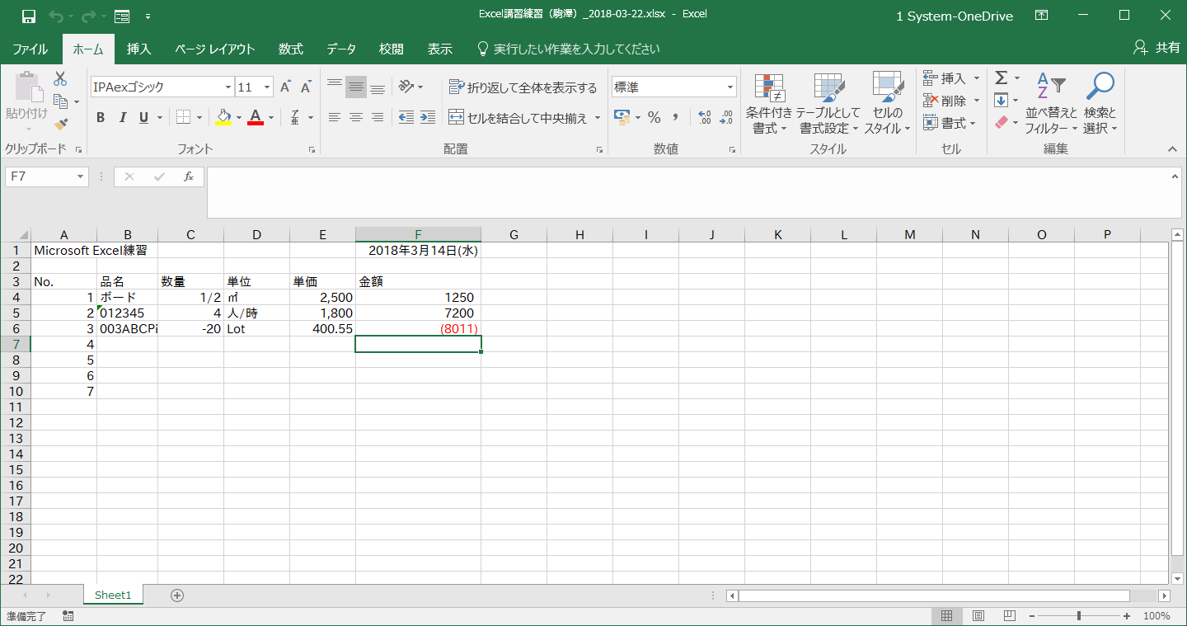
ファイルを開いた状態
タイトルバーにファイル名が表示

Slide 49
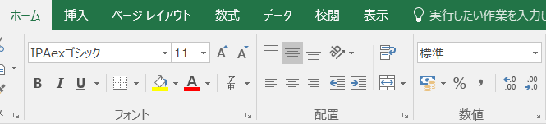
セルの書式設定は3通り
①[リボン[の[ホーム]タブ
②コンテキストメニューの書式設定
2
1
3
③コンテキストメニューの[セルの書式設定]をクリック
Notes:
行番号、列番号で右クリックすると行単位、列単位で書式設定ができます。セル全体を選択した時も同様にできます。

Slide 50
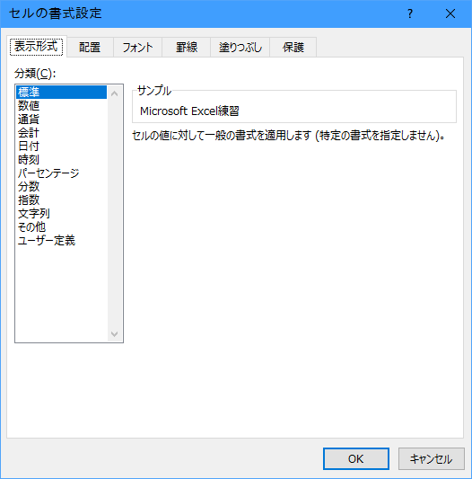
[セルの書式設定]の[表示形式]タブ
セルに入力されたデータにより、表示形式はさまざまに変わる。
データを入力した人間とそれを解釈するコンピュータでは理解（解釈）が異なることがある。
人間が期待するデータの表示にする機能が[表示形式]の設定である。
日付や時間の表示がおかしかったり、数式の計算ができない場合の原因のひとつである。
また、表示形式にない表示形式を後から追加（作成）することができる。
それが、「ユーザー定義」である。

Slide 51

[表示形式]タブのユーザー定義
練習 セルF1を右クリックし、[セルの書式設定]を開き、[表示形式]タブの「分類」項目の各項目を選び、「サンプル」がどのように表示されるか確認してください。
Notes:
作成したユーザー定義の表示形式は、削除ができる。
他のブックで使用する場合は、シートをコピーすれば反映される。

Slide 52
すぐ使えるユーザー定義
組み込み表示形式 | ユーザー定義表示形式 | 元の表示のされ方 | 新しい表示のされ方
#,##0 | “0”#,##0 | 12,345 | 012,345
yyyy/m/d | yyyy/mm/dd | 2018/3/1 | 2018/03/01
yyyy/m/d | yyyy/m/d(aaa) | 2018/3/1 | 2018/3/1（木）
yyyy/m/d | yyyy/m/d(aaaa) | 2018/3/1 | 2018/3/1（木曜日）
yyyy/m/d | aaaa | 2018/3/1 | 木曜日
yyyy/m/d | yyyy(ge)/m/d | 2018/3/1 | 2018（H30)/3/1
yyyy/m/d | yyyy(ggge)/m/d | 2018/3/1 | 2018（平成30)/3/1
yyyy/m/d | mm”月”dd”日” | 2018/3/1 | 03月01日
文字列で表示させる場合は、「”（ダブルコーテーション）」で囲む
Notes:
[$-409]（US)や[$-411](日本）はロケール指定子ID
曜日や元号もユーザー定義形式で表示できます。

Slide 53




[セルの書式設定]の[配置]タブ
練習 セルA1の文字列を、セルA1からC1の「選択範囲で中央」に横位置を設定してください。セルA3からF3までを横・縦位置とも中央揃えにしてください。
Notes:
セル内の文字列は極力スペース（空白文字）を使わない。
セルの結合を使わなくとも選択範囲で中央を使えば文字列は真中に設定できます。

Slide 54

[セルの書式設定]の[フォント]タブ
練習 セルA1の文字列のフォントを「Arial」、スタイルを「太字」、サイズを「12」、色を[標準の色]の「青」に設定してください。
Notes:
セル内の一部の文字列への書式設定。

Slide 55

[セルの書式設定]の[罫線]タブ
練習 セルA3からF10までの範囲に罫線を引いてください。外枠は内側よりも太くすること。また、外枠と内側の色を変えること。
Notes:
罫線の削除は、「なし」を使用。またはプレビュー枠内のボタンを使用。

Slide 56

[セルの書式設定]の[塗りつぶし]ブ
青、アクセント5
練習 セルA3からF3までを「青、アクセント5」で塗りつぶしてください。
Notes:
Excel 2003までは[パターン]タブでした。

Slide 57

[セルの書式設定]の[保護]タブ

Slide 58

列の操作
列番号を右クリックします。コンテキストメニューが2つ表示されます。
Notes:
列の操作練習を行う
列全体への書式設定は避ける：一番下が1048576で、後からの変更が大変。メモリーを使う。
複数列の挿入は、先に複数列を選択してから。
列幅変更は、列間のカーソルの変化に注意。

Slide 59

行の操作
行番号を右クリックします。コンテキストメニューが2つ表示されます。
Notes:
行の練習操作を行う

Slide 60

シートの操作
シートを右クリックします。コンテキストメニューが表示されます。
Notes:
シートの追加、削除、シートの保護、シートの名目の変更で使用できない文字コロン(:)円記号(\)、疑問符(?)、アスタリスク(*)、左角かっこ([)、右角かっこ(])がある。
シート見出しの色。
沢山あるシートを表示させる

Slide 61

シートをすばやく探す
Notes:
右クリック：すべてのシートを表示
Ctrl+左クリック：最後のシートにスクロール又は先頭のシートにスクロール

Slide 62


セルの挿入、削除
1
②[ホーム]タブ―[セル]グループ
2
Notes:
セル単位での挿入、削除を行います。

Slide 63

セルの削除は注意が必要
セルの削除は表が崩れます（変形します）。セルの挿入も同様です。

Slide 64

セルの削除は注意が必要
セルB3を削除し[上方向にシフト]するとB列のセルが移動されます。

Slide 65

セルのデータはクリアまたはDeleteキー
2
1
③ Deleteキー

Slide 66

切り取り、コピー、貼り付け

Slide 67

書式のコピー、貼り付け
書式のコピー機能を使うと簡単に書式の貼り付けができます。
Notes:
1.書式をコピーしたセルを選びます。
2.[書式のコピー]機能をクリックします。
3.カーソルが刷毛（はけ）の形に変わります。
4.Pな自書式にしたいセルを変更クリックします。

Slide 68
セルのコピーと[貼り付けオプション]
Notes:
セルのコピー後のと貼り付けは、様々なオプションが指定できます。

Slide 69


コピーと[形式を選択して貼り付け]

Slide 70
おしまい

